Slide 1



A Mimir

Slide 2


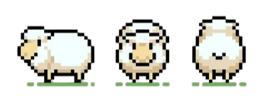

Sobre o jogo
O projeto é inspirado em jogos como Vampire Survivors, mas com uma temática educativa voltada ao sono. O jogador controla um personagem que precisa enfrentar inimigos que representam obstáculos para uma boa noite de sono, como ansiedade, cafeína e estresse.
O objetivo é sobreviver derrotando a onda de inimigos até que o personagem consiga dormir. Em que cada minuto do jogo simboliza uma etapa do ciclo do sono.

Slide 3

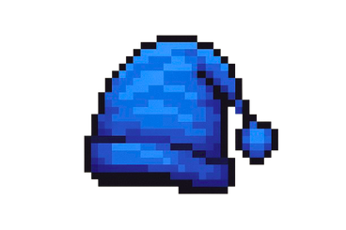

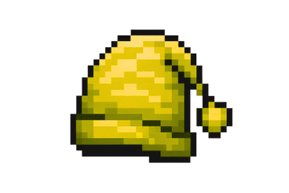
Mecânica e pontuação
O jogador ataca os inimigos com “Zs”, acumulando XP que o permite subir de nível e desbloquear upgrades, até finalizar o ciclo do sono. O visual da fase muda de acordo com a profundidade do sono, reforçando visualmente a experiência de relaxamento progressivo.
A pontuação é baseada em derrotar inimigos (inimigos mais fortes valem mais pontos) e combos de ataque (se o jogador conseguir derrotar múltiplos inimigos em sequência).

Slide 4
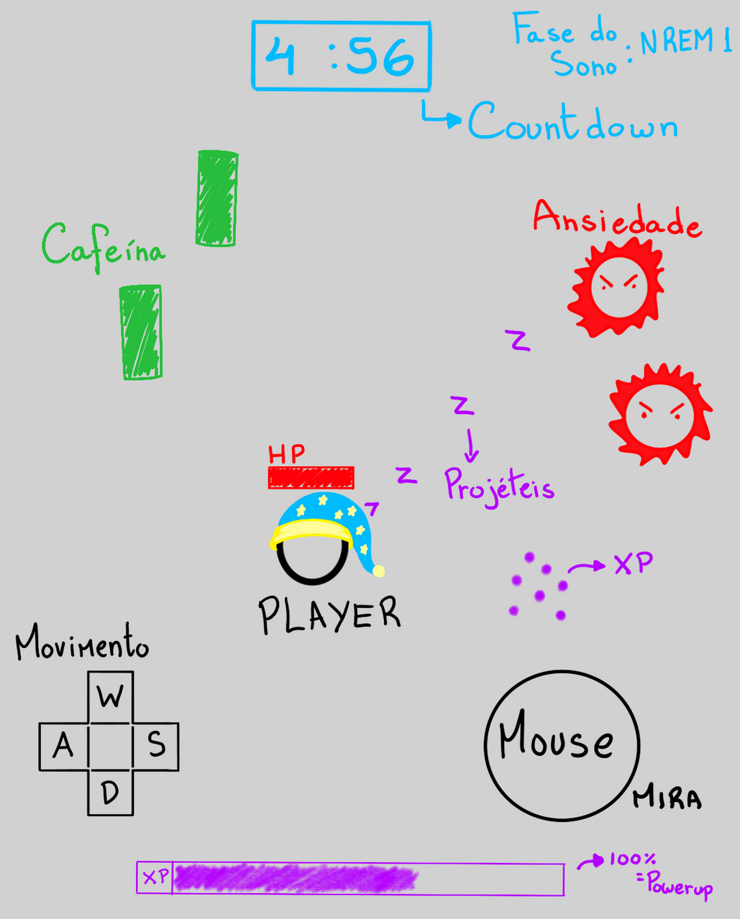

Slide 5
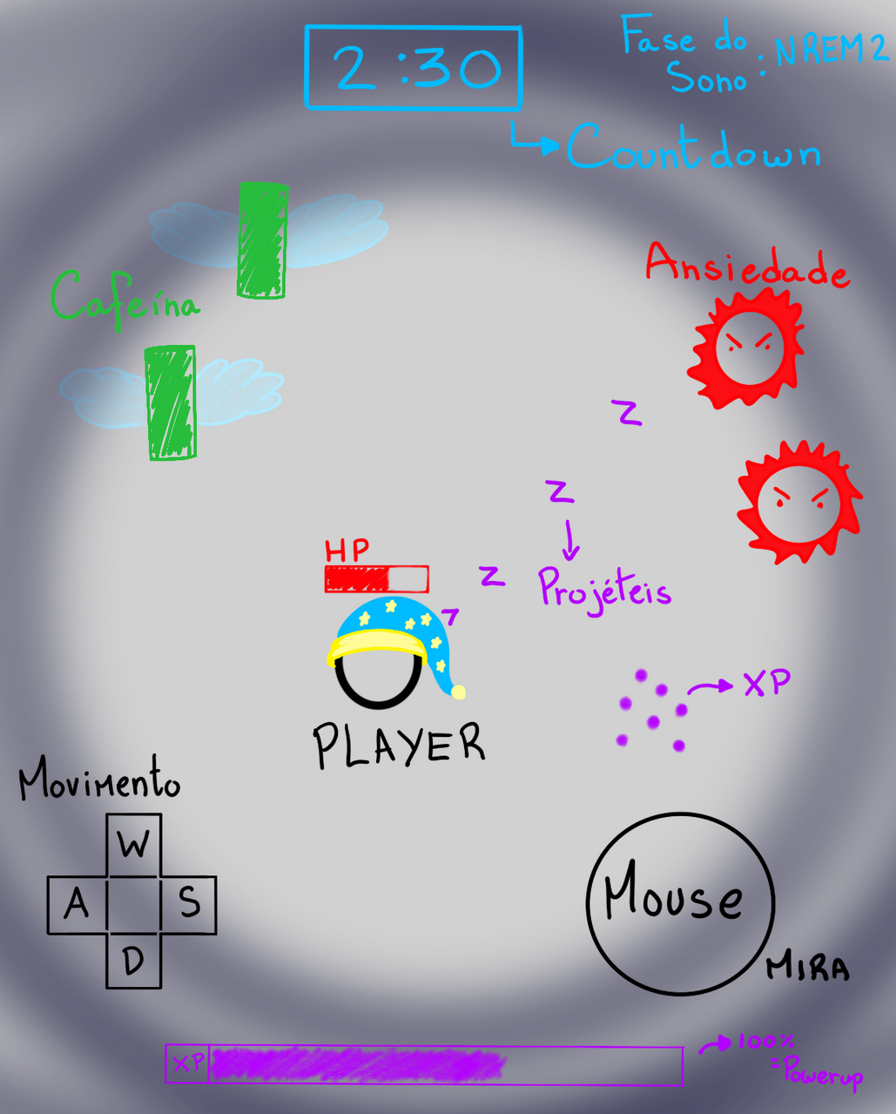

Slide 6

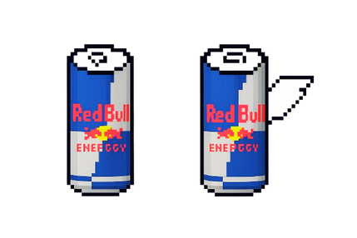






04:42
Z
Z
W
W
A
S
A
S
MOUSE
D
D
XP

Slide 7

03:36
Z
Z
Z
W
W
A
S
A
S
MOUSE
D
D
XP

Slide 8

02:51
Z
Z
Z
W
W
A
S
A
S
MOUSE
D
D
XP

Slide 9



01:27
Z
Z
Z
W
W
A
S
A
S
MOUSE
D
D
XP

